Slide 1
Прохождение производственной (технологической) практики в условиях локомотивного депо «Моршанск»
Выполнил: студент гр. ПС-51 Иванов Сергей Александрович
Проверил: к.т.н., доцент каф. «Локомотивы» Свечников А. А.

Slide 2
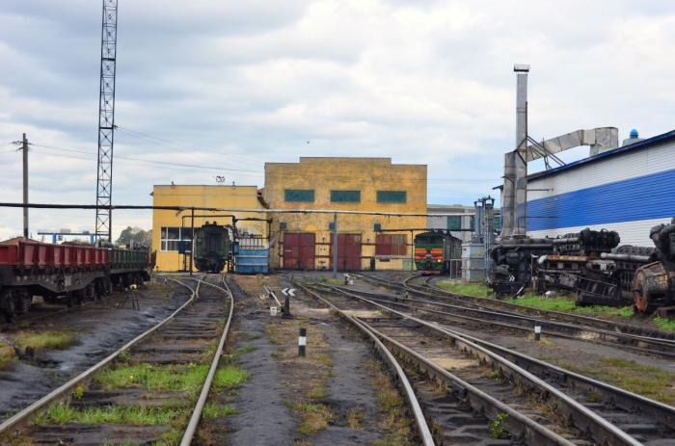
Локомотивное депо Моршанск — предприятие железнодорожного транспорта в городе Моршанск , принадлежит к Пензенскому региону Куйбышевской железной дороги. Депо занимается ремонтом и эксплуатацией тягового подвижного состава.
Паровозное депо Моршанск было основано 23 ноября 1867 года. Депо имело веерное здание на 8 ремонтных стойл, поворотный круг.
В 1960 году началась реконструкция депо и перевод на тепловозную тягу
По состоянию на 2008 год депо Моршанск является базовым ремонтным депо Куйбышевской железной дороги, в депо трудится более 500 человек.
Локомотивное депо Моршанск — предприятие железнодорожного транспорта в городе Моршанск , принадлежит к Пензенскому региону Куйбышевской железной дороги. Депо занимается ремонтом и эксплуатацией тягового подвижного состава.
Паровозное депо Моршанск было основано 23 ноября 1867 года. Депо имело веерное здание на 8 ремонтных стойл, поворотный круг.
В 1960 году началась реконструкция депо и перевод на тепловозную тягу
По состоянию на 2008 год депо Моршанск является базовым ремонтным депо Куйбышевской железной дороги, в депо трудится более 500 человек.

Slide 3
Прохождение практики в автоматном цеху
Автоматный цех производит ремонт тормозного оборудования локомотивов. Капитальный ремонт компрессоров типа КТ-6, КТ-7 производится как на типовом оборудовании, так и изготовленном в депо. Основное оборудование: стенд-кантователь картера компрессора (обеспечивает поворот при ремонте во всех плоскостях), стенд притирки поршневых колец, стенд проверки на плотность клапанных коробок. После ремонта все оборудование проходит испытания на универсальном стенде А25, стенде обкатки масляных насосов и
стенде обкатки компрессоров при противодавлении 10 МПа.

Slide 4
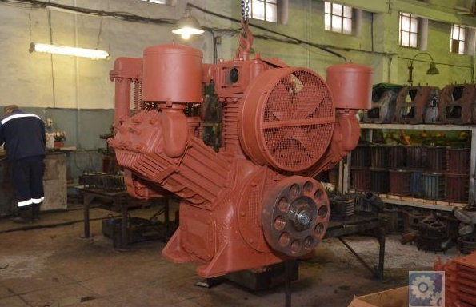
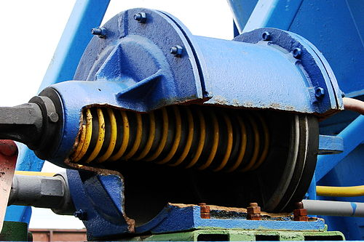
После снятия компрессора с локомотива или моторвагонного подвижного состава, его очистки, разборки, промывки деталей керосином, обмера и осмотра неисправные детали заменяются, а вышедшие за пределы допусков ремонтируются

Slide 5
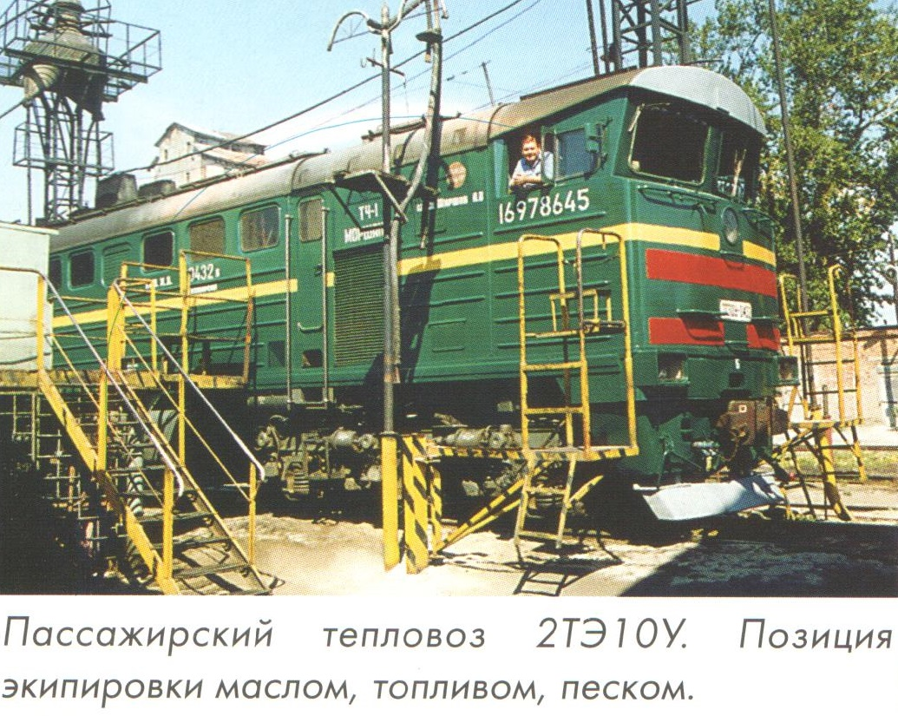
Эксплуатационное депо «Моршанск»
Цех эксплуатации локомотивного депо станции Моршанск обеспечивает грузовые и пассажирские перевозки, а также маневровую работу на станциях Моршанск, Верда, Вернадовка, Земетчино, Пачелма и Нижний Ломов. На участке Ряжск – Моршанск Пачелма осуществляются грузовые перевозки, а на участке Ряжск – Моршанск – Пенза – пассажирские.

Slide 6
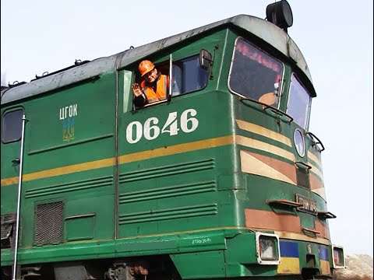
Прохождение поездной практики
Помощник Машиниста Обязан:
При приёмке локомотива производить замеры топлива, масла, песка, воды;
При поездке, наравне с машинистом, наблюдать за показаниями сигналов, свободностью пути, следить за состоянием дизель-генераторной установки, уметь остановить поезд (если машинист потерял способность управлять им), не давать машинисту уснуть, особенно в ранние утренние часы (сон на локомотиве категорически запрещается).
После поездки произвести уборку локомотива в соответствии с перечнем.
Помощник Машиниста Обязан:
При приёмке локомотива производить замеры топлива, масла, песка, воды;
При поездке, наравне с машинистом, наблюдать за показаниями сигналов, свободностью пути, следить за состоянием дизель-генераторной установки, уметь остановить поезд (если машинист потерял способность управлять им), не давать машинисту уснуть, особенно в ранние утренние часы (сон на локомотиве категорически запрещается).
После поездки произвести уборку локомотива .

Slide 7
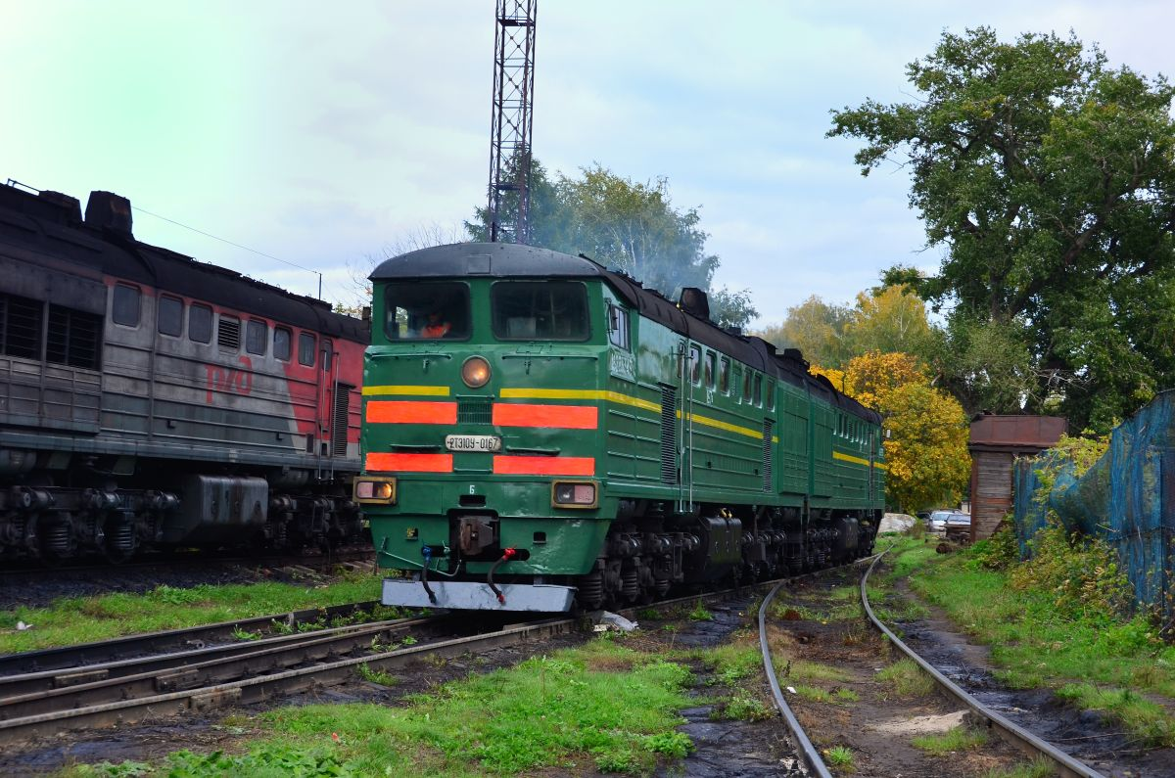
Качества и требования нужны, чтобы получить профессию помощник машиниста локомотива :
Быть годным по состоянию здоровья (нужно пройти строгую медицинскую комиссию, в том числе психолога).
Окончить курсы помощников машиниста при учебном заведении (техникум, университет).
Пройти производственную практику в качестве слесаря по ремонту тепловозов
Сделать 6 дублёрских поездок в качестве стажёра.
Любить технику и разбираться в ней.

Slide 8
Спасибо за внимание!

